Slide 1
овощи, ягоды, фрукты – витаминные продукты

Slide 2
Информация для педагога
Игра используется в ходе освоения материала тематической линии «Овощи, ягоды, фрукты – витаминные продукты» программы «Разговор о здоровье и правильном питании» М.М. Безруких, А.Г. Макеевой, Т.А. Филипповой.
Перед началом игры педагог предлагает ребенку рассмотреть слайд и прочитать слова (слайд № 3), затем выбрать, что именно он будет собирать в корзину.
Задания можно выполнять в любой последовательности. Ребенок, нажимая на круг соответствующего цвета переходит на нужный слайд и выполняет задание, собирая в корзину овощи, ягоды или фрукты, когда задание выполнено, нажимая на круг в правом нижнем углу слайда, возвращается на исходную страницу игры и может выбрать следующее задание

Slide 3
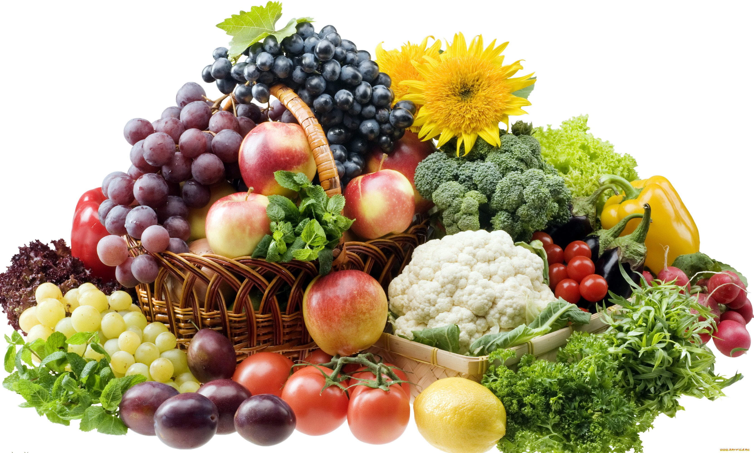
овощи
фрукты
ягоды

Slide 4
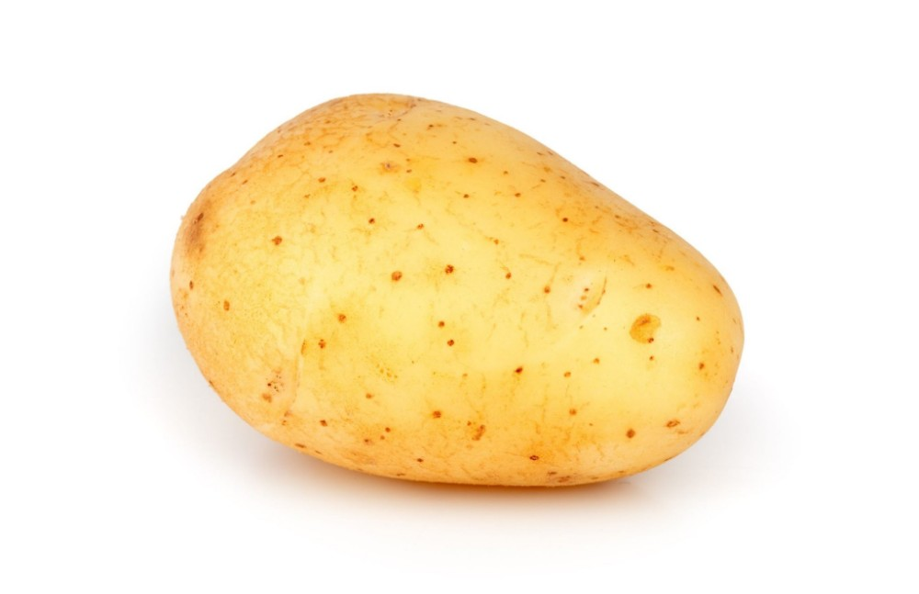
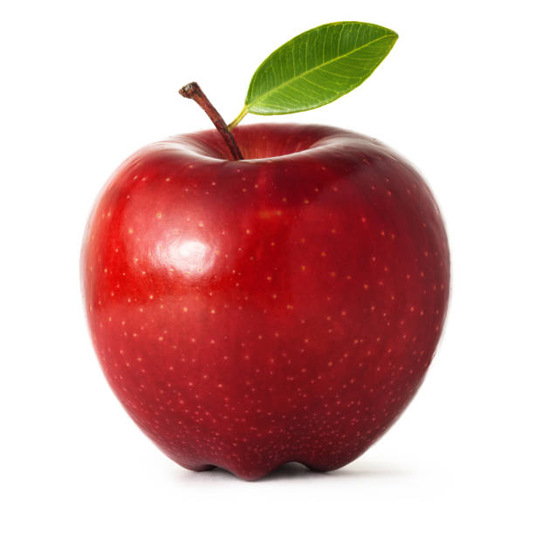
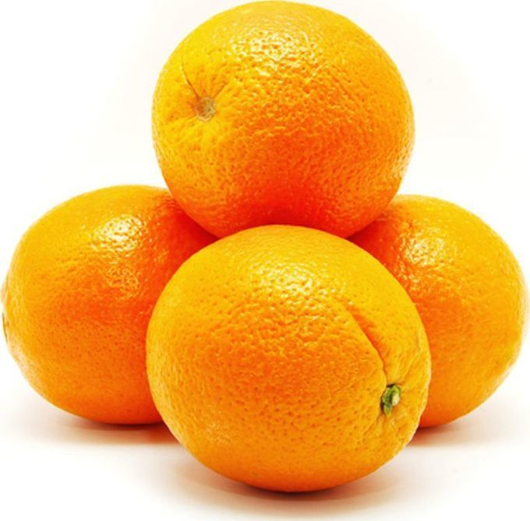
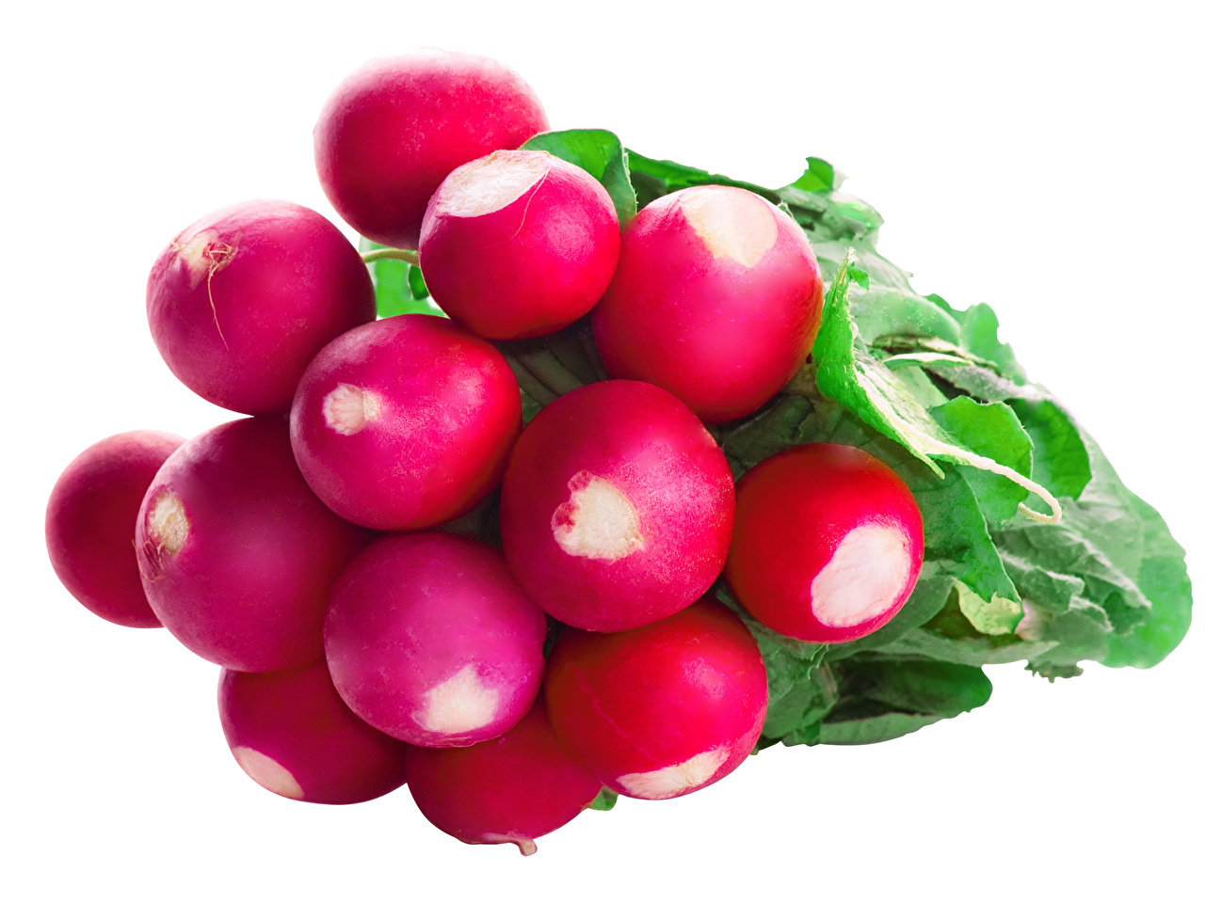
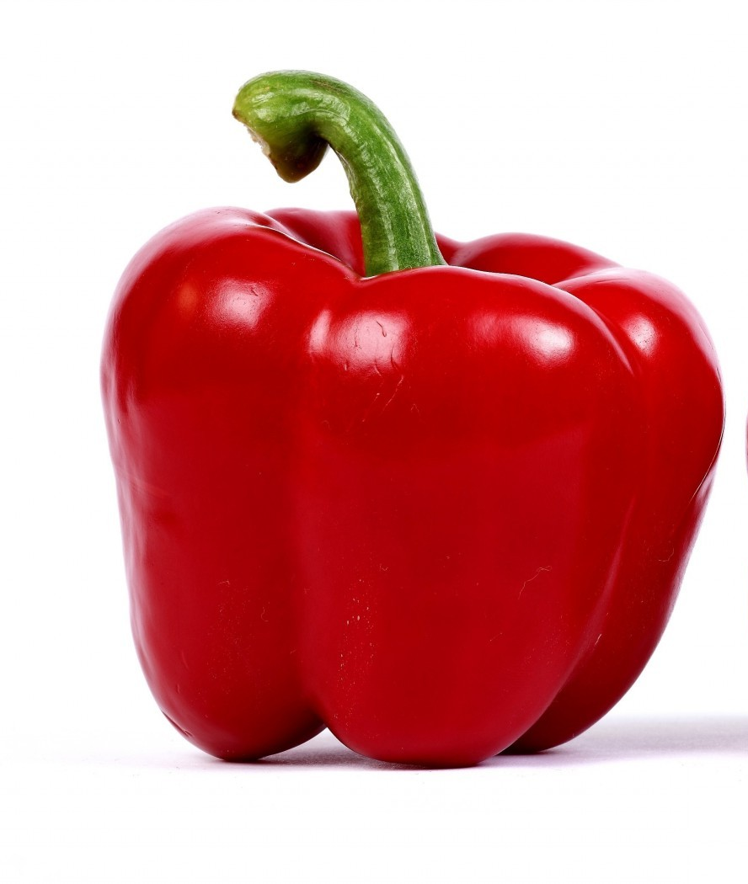
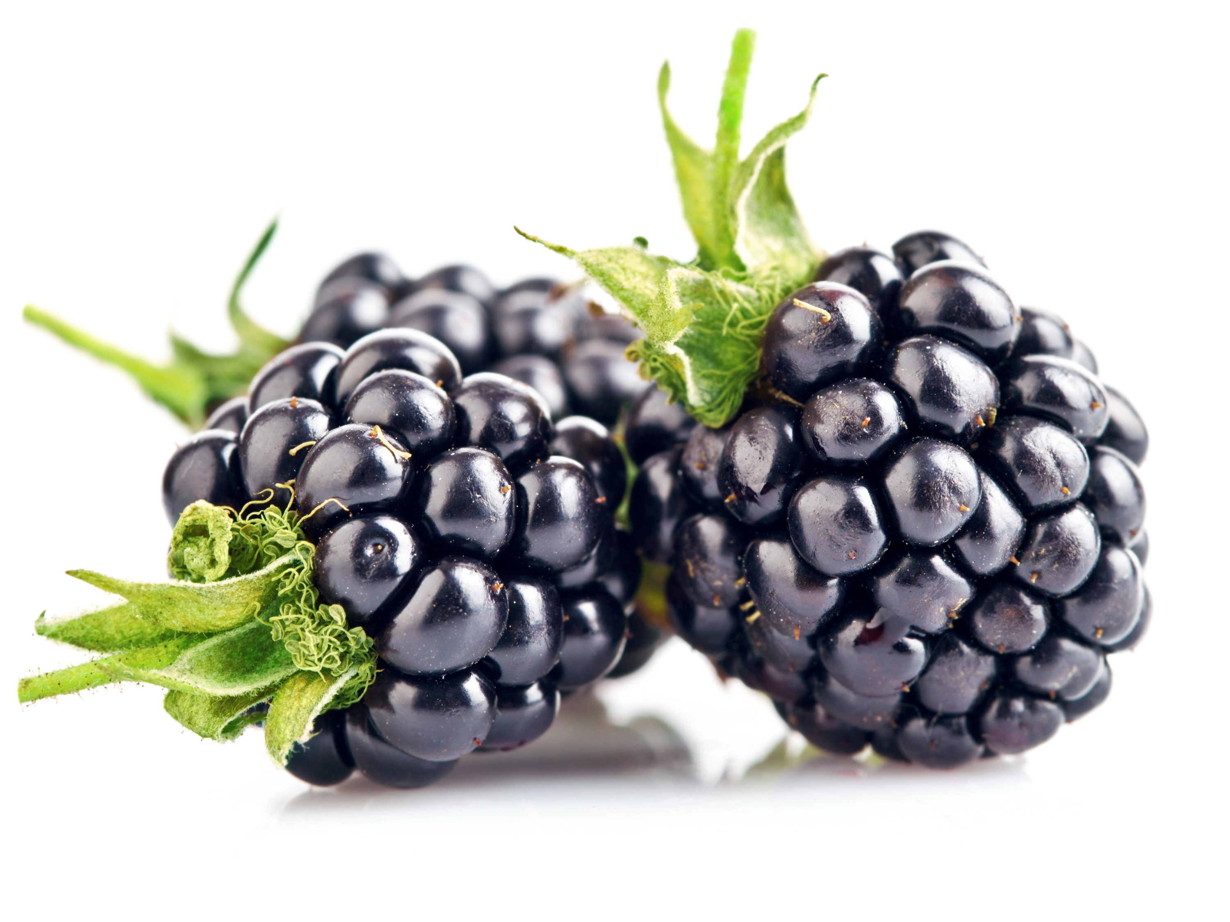
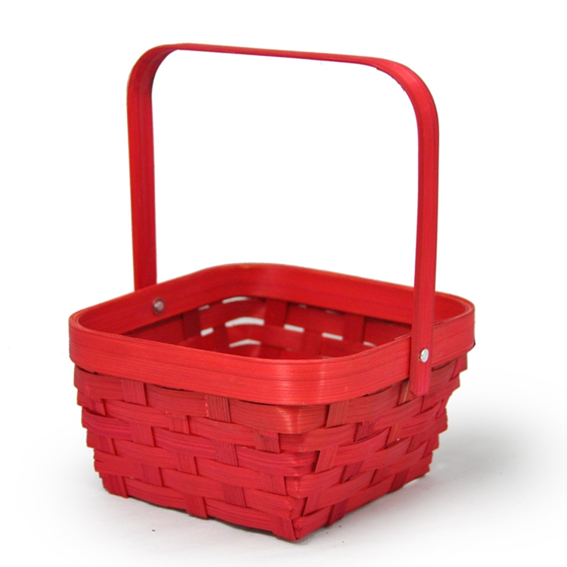
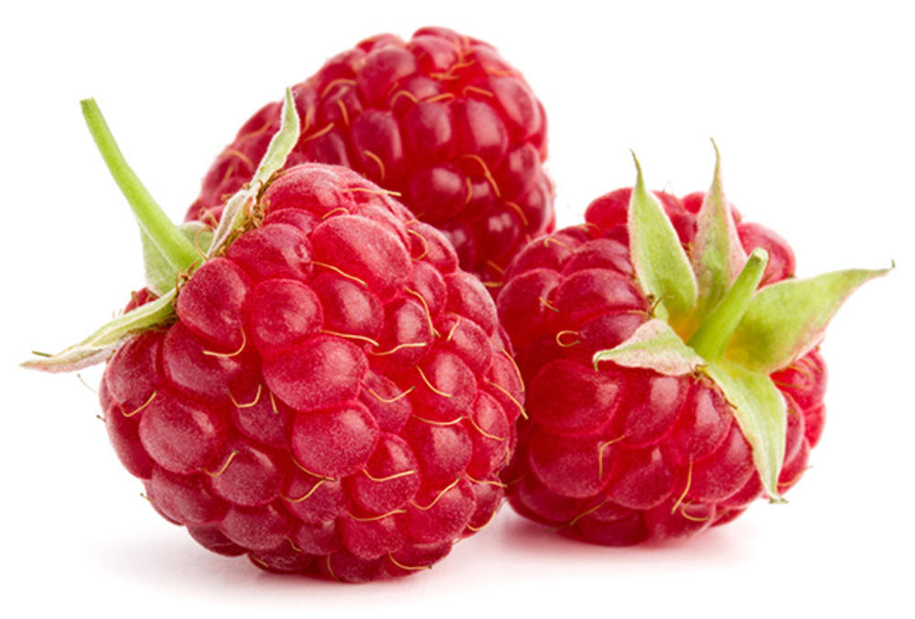
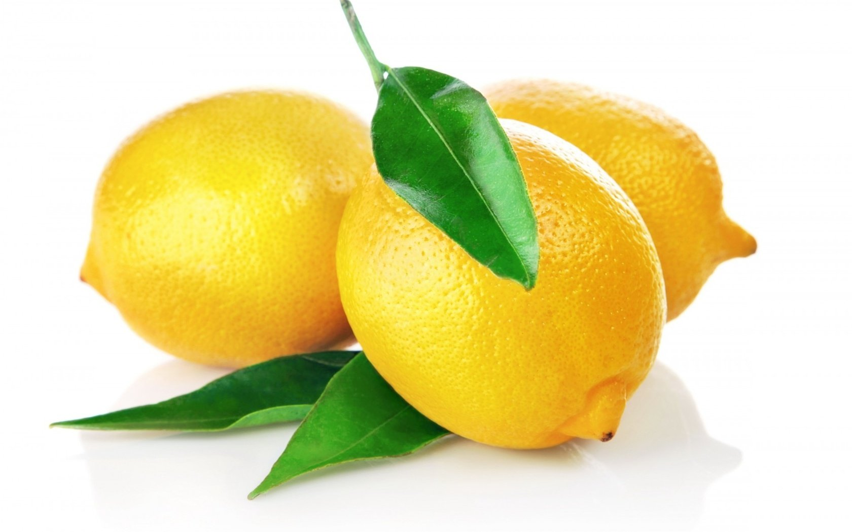
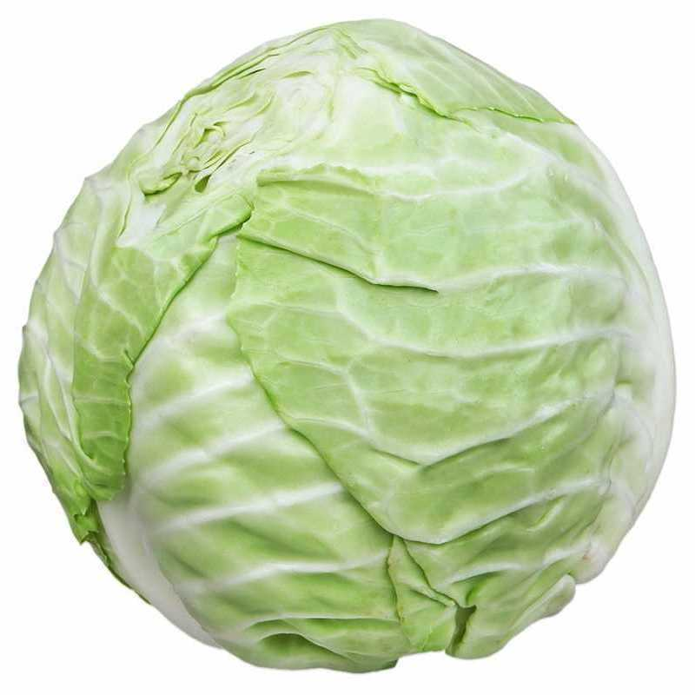
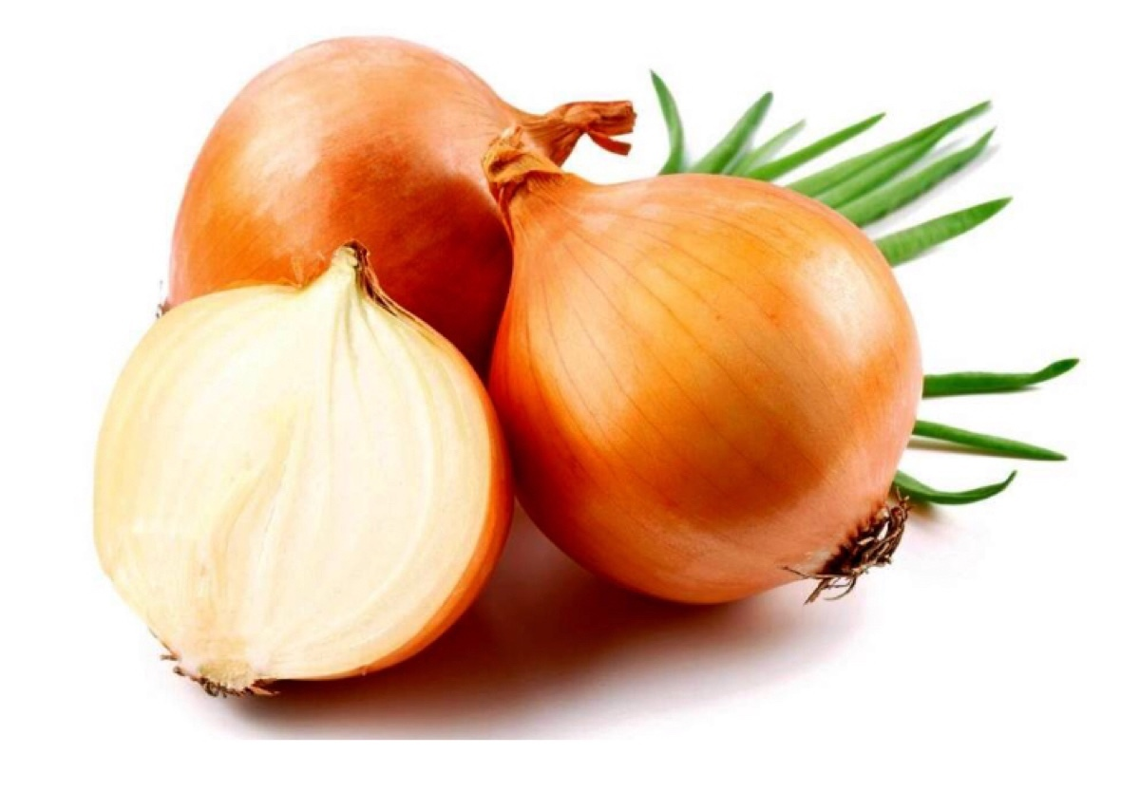

Slide 5
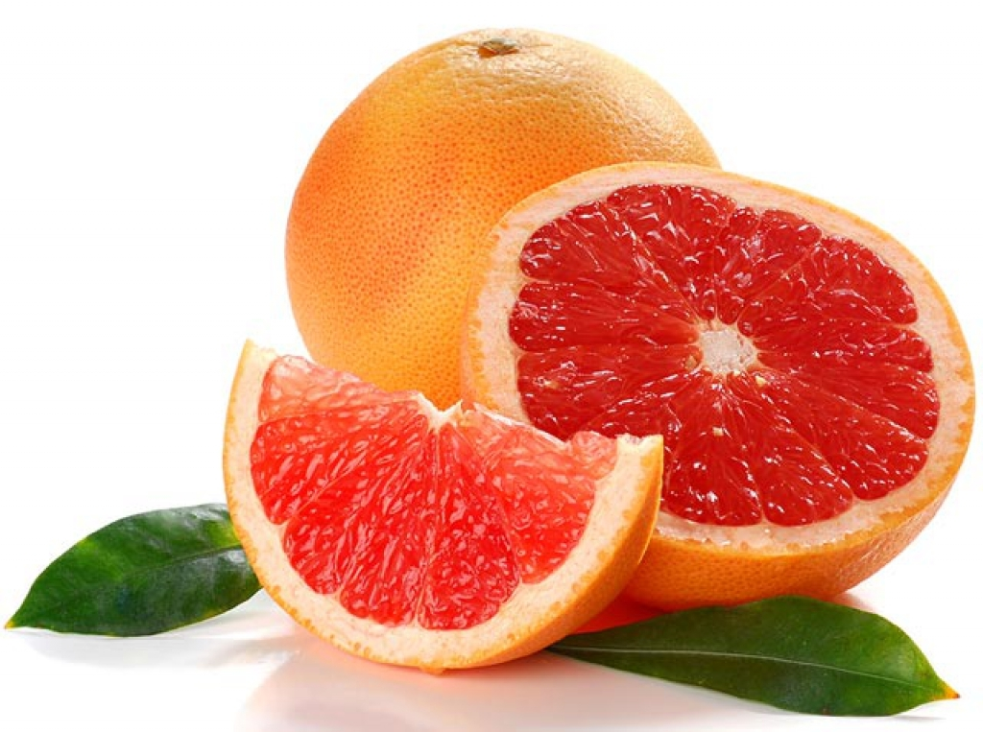
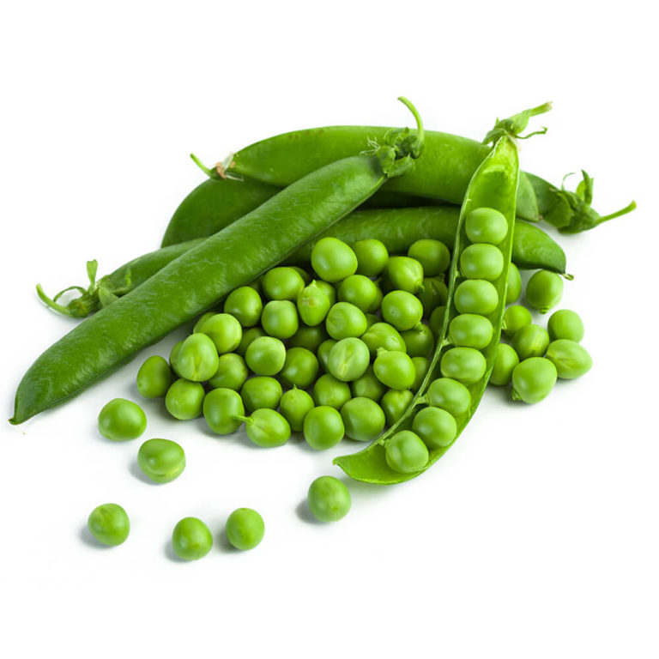
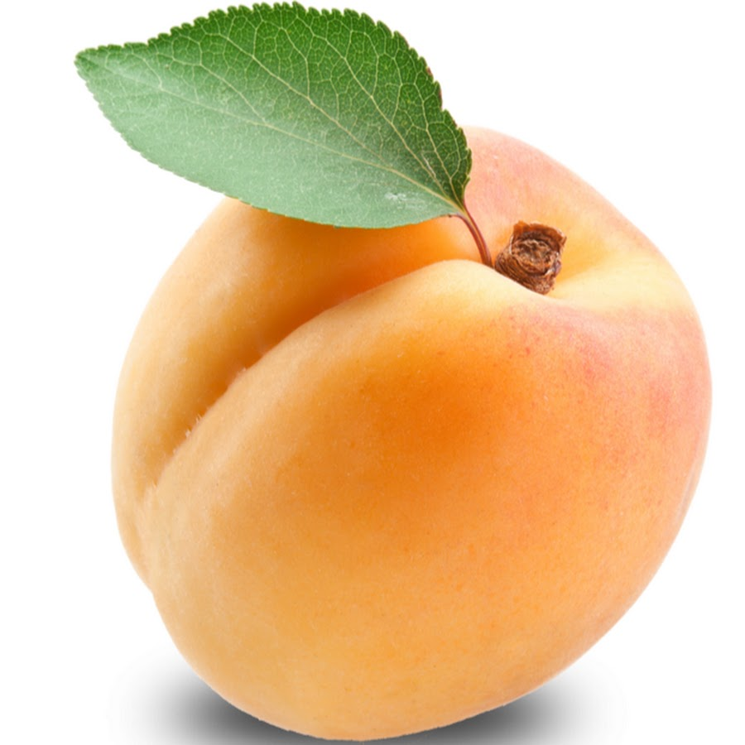
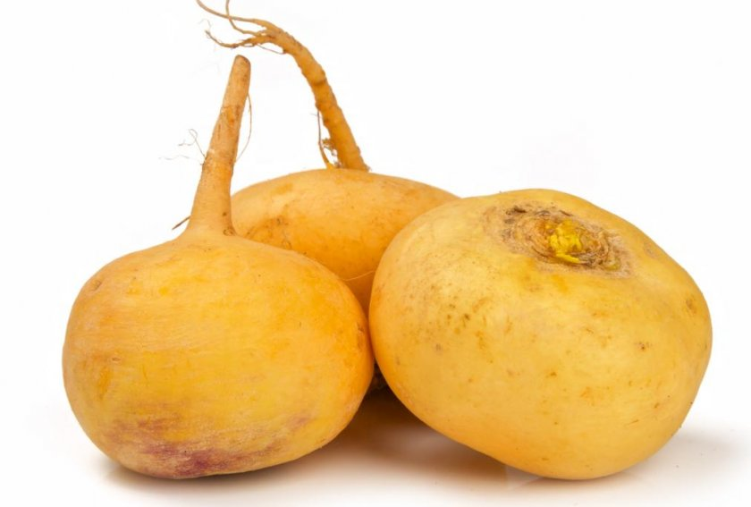
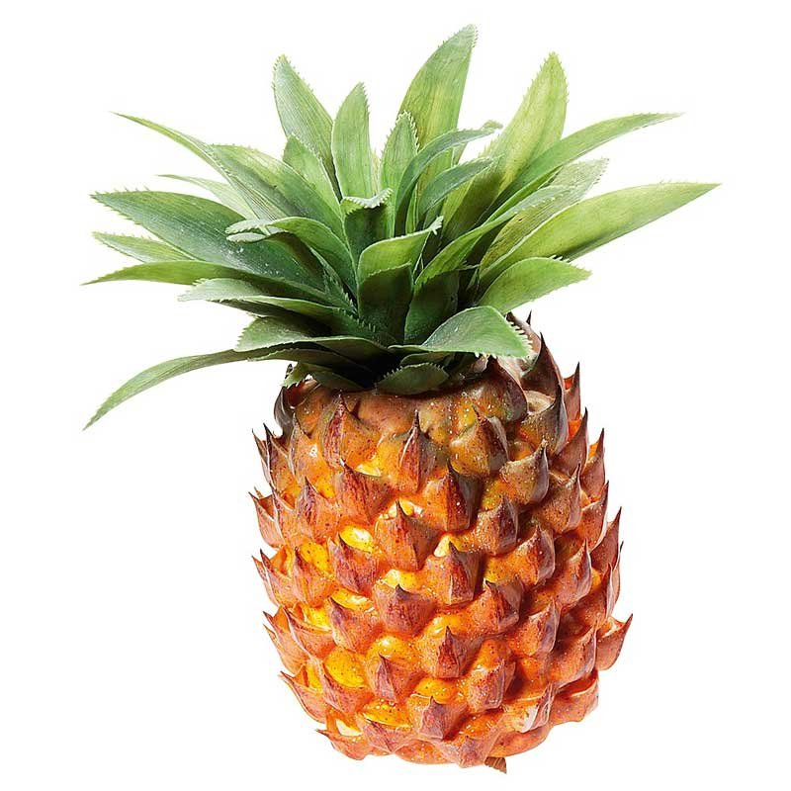
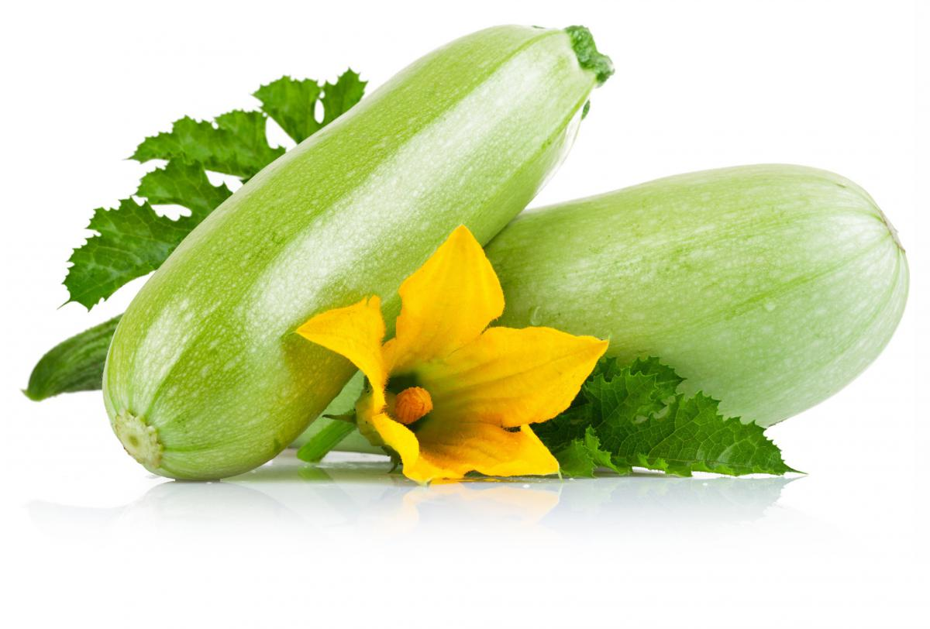
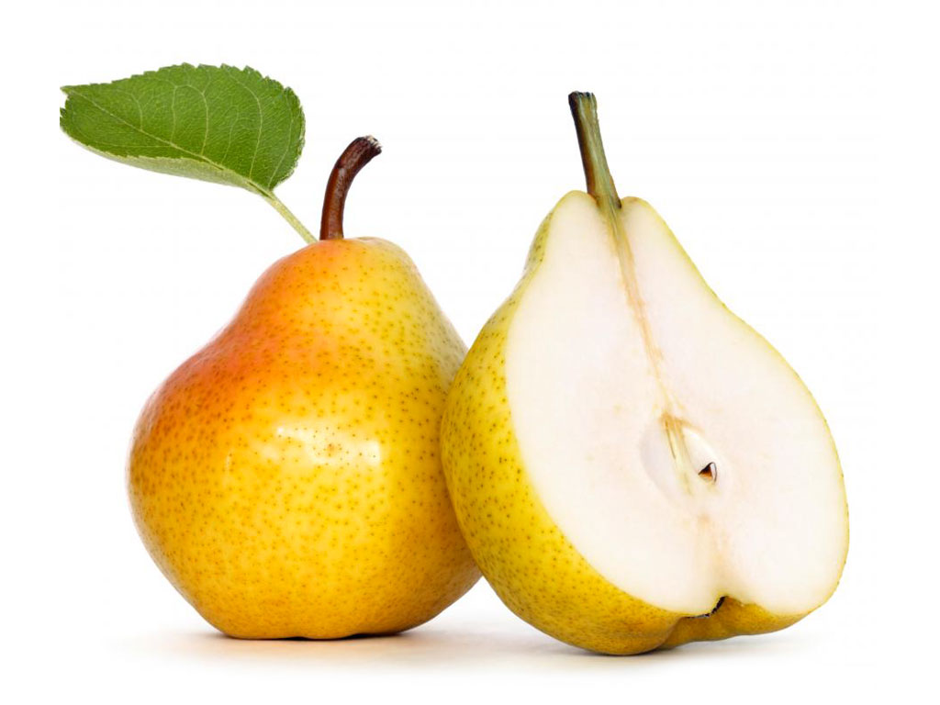
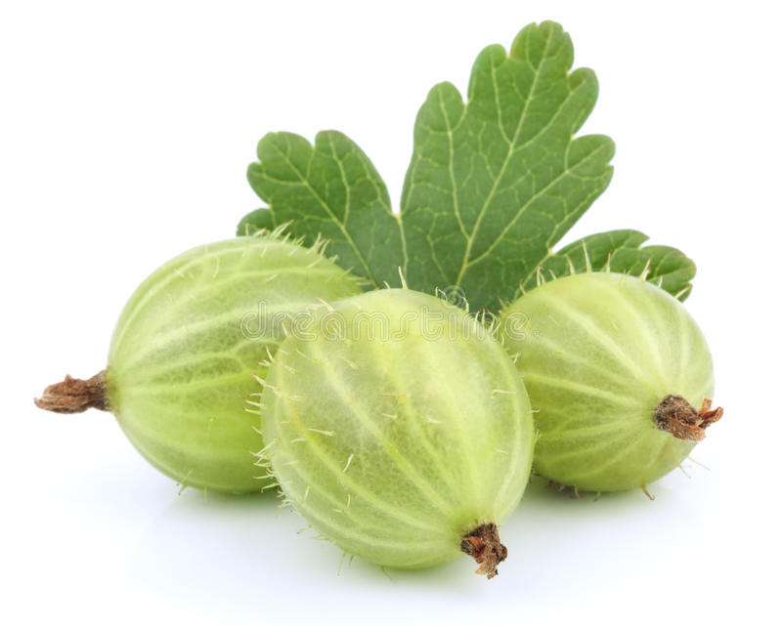

Slide 6
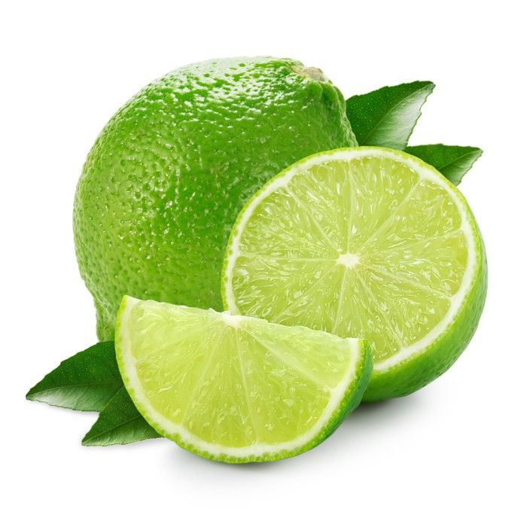
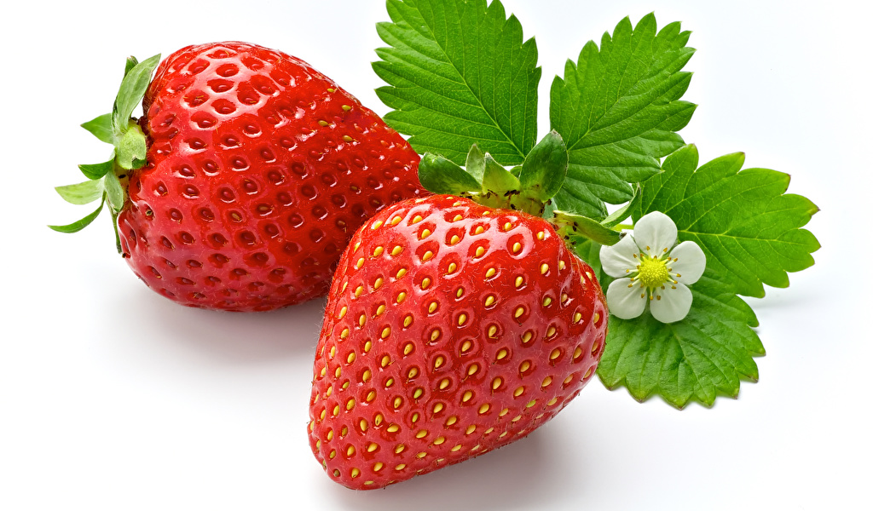
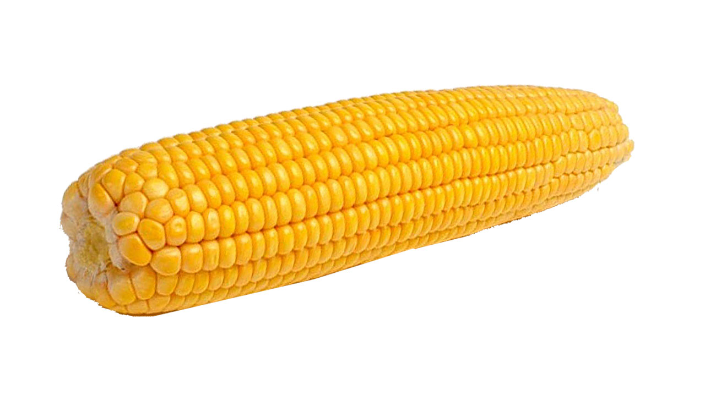
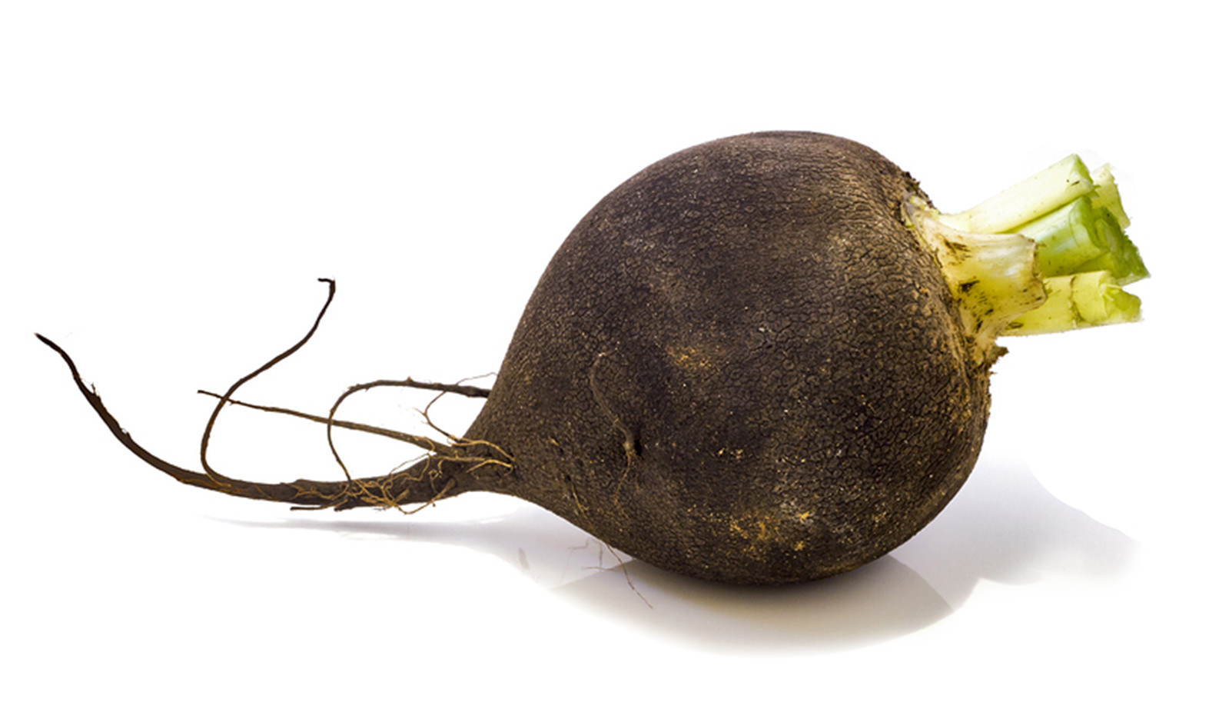
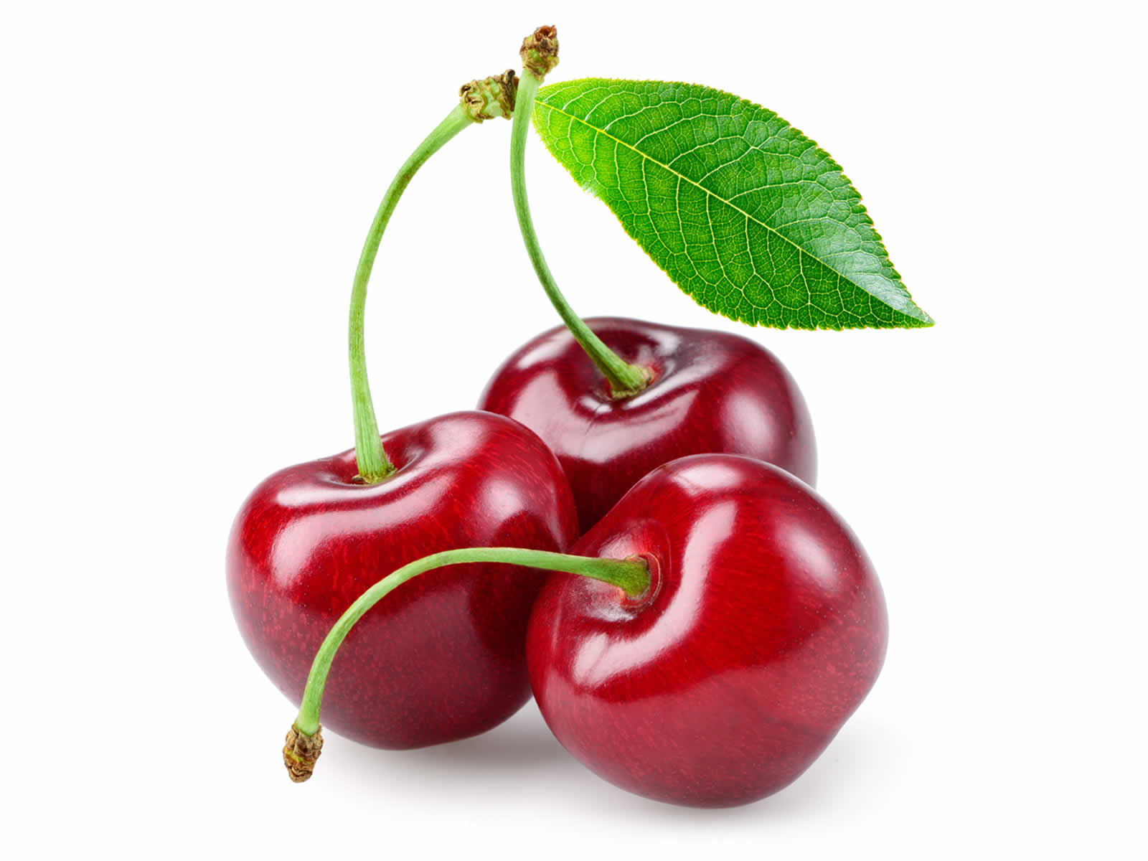
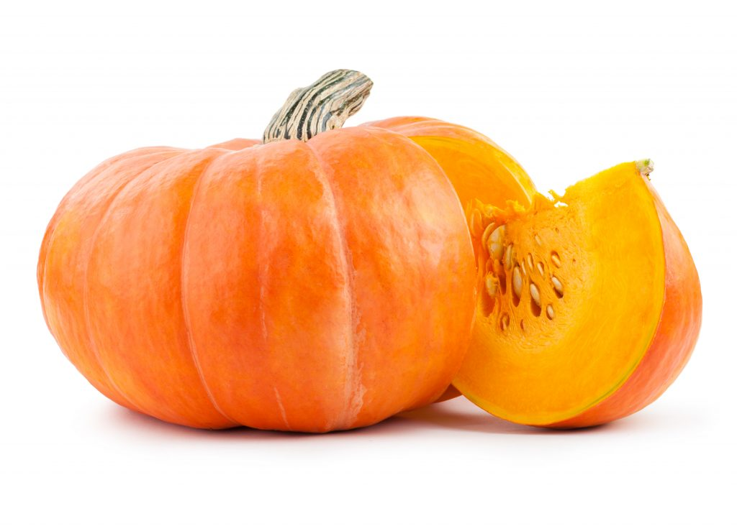
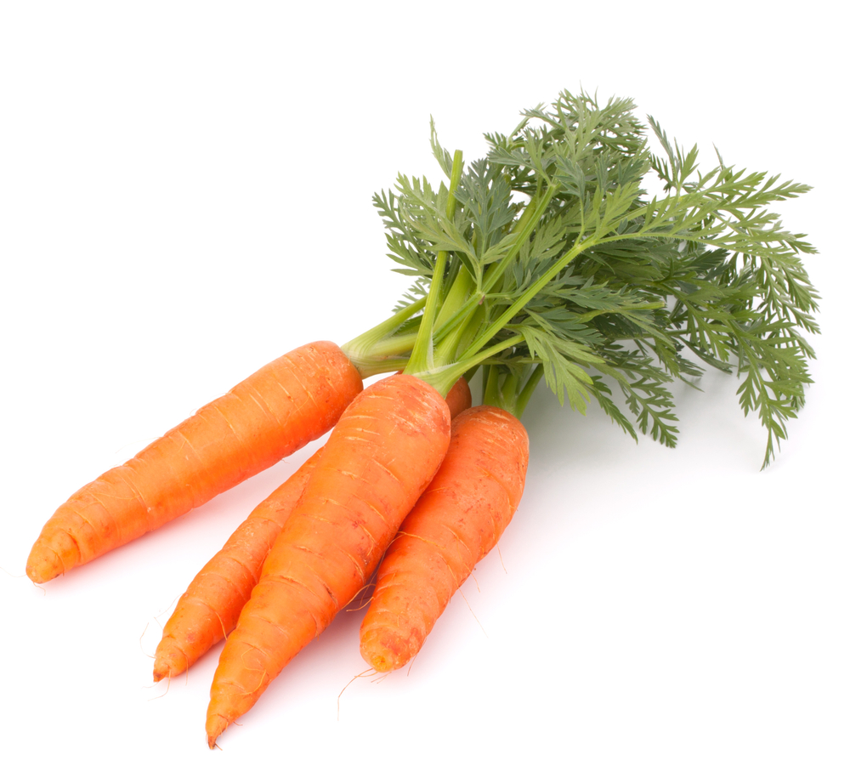

Slide 7
Информация для педагога
Высокий уровень освоения материала программы: ребенок легко классифицирует и называет изображенные на слайде овощи, ягоды, фрукты. Может самостоятельно дополнить указанную группу 5-6 наименованиями. Называет любимый продукт из обозначенной группы.
Средний уровень освоения материала программы: ребенок называет 3-4 продукта из каждой группы, но может допускать ошибки, объединяя продукты в указанные группы. Дополняет каждую из групп 1-2 наименованиями.
Низкий уровень освоения материала программы: ребенок испытывает значительные затруднения в распределении продуктов и подборе карточек с продуктом указанной группы. Не может дополнить указанную группу названиями не изображенных на слайде овощей фруктов и ягод.

